Slide 1
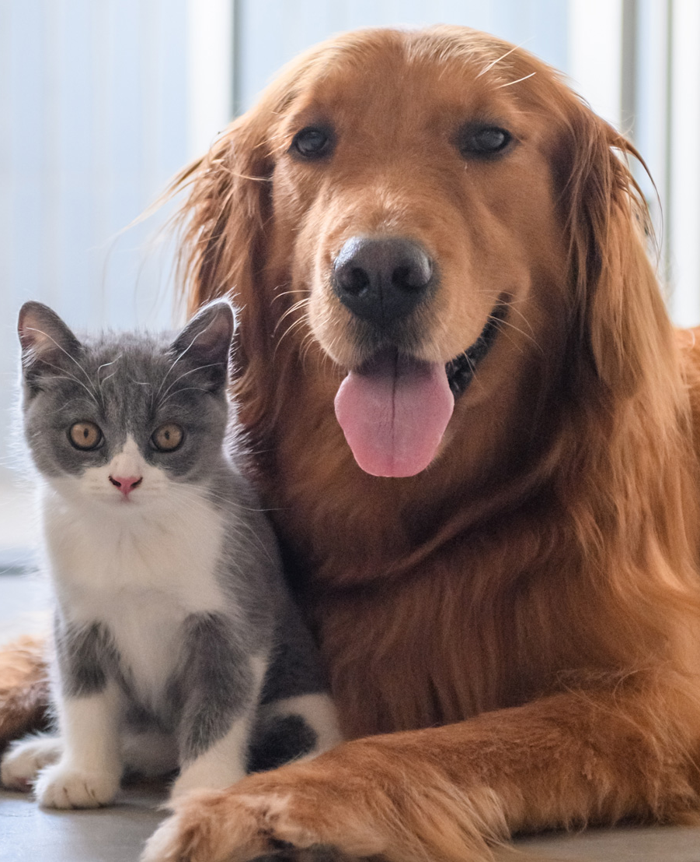
Proyecto Best Friend
INTEGRANTES:
Ignacio Orozco
Jimmy Rojas
Patricio Romero

Slide 2

Contexto del Proyecto
Un grupo de amigas comenzó a realizar la venta de productos para mascotas como bandanas, correas e identificaciones, todo esto para ayudar a una fundación sin fines de lucro, todo partió a través de las redes sociales, pero en la actualidad es casi imposible dar abasto a la demanda a través de las redes sociales.

Slide 3
SOLUCIÓN DEL PROYECTO
Nos han contactado para una solución que con el fin de mejorar el control de las finanzas y logística.
La aplicación web permitirá:
Elaborar listas de compras.
Promover los productos a usuarios registrados, que indique el stock real de productos disponibles.
Entregar el servicio venta en línea.
Permitir al cliente monitorear sus compras y realizar seguimiento del despacho.
Permitir generar descuentos o promociones en la página principal.
Permitir suscribirse con una donación a la fundación sin fines de lucro, que irá directamente a la fundación.
Aplicar descuentos en el total de la venta a todos los clientes que estén suscritos.

Slide 4
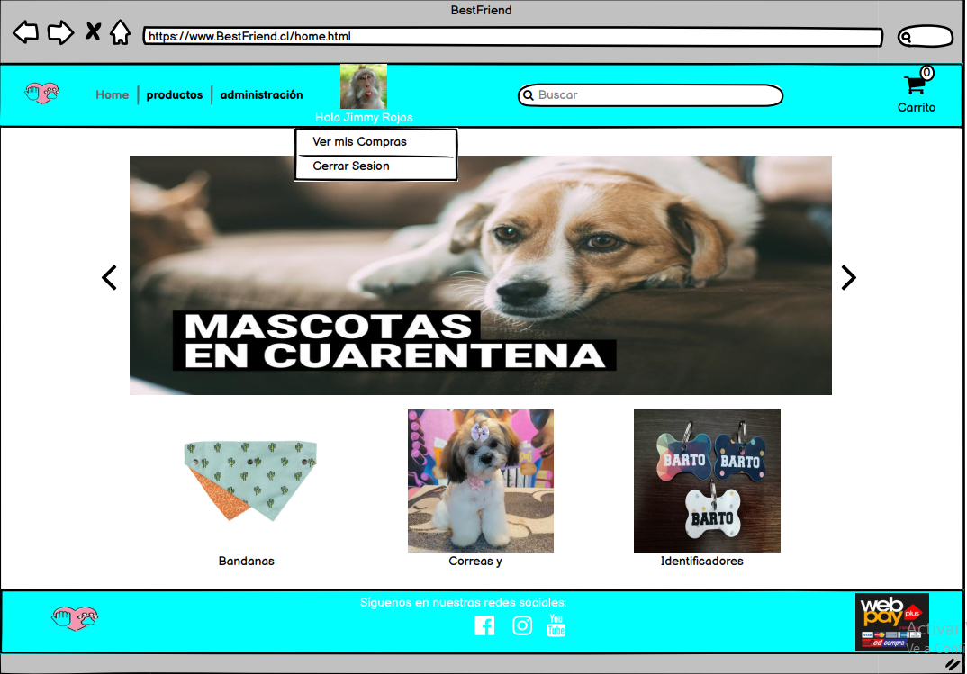
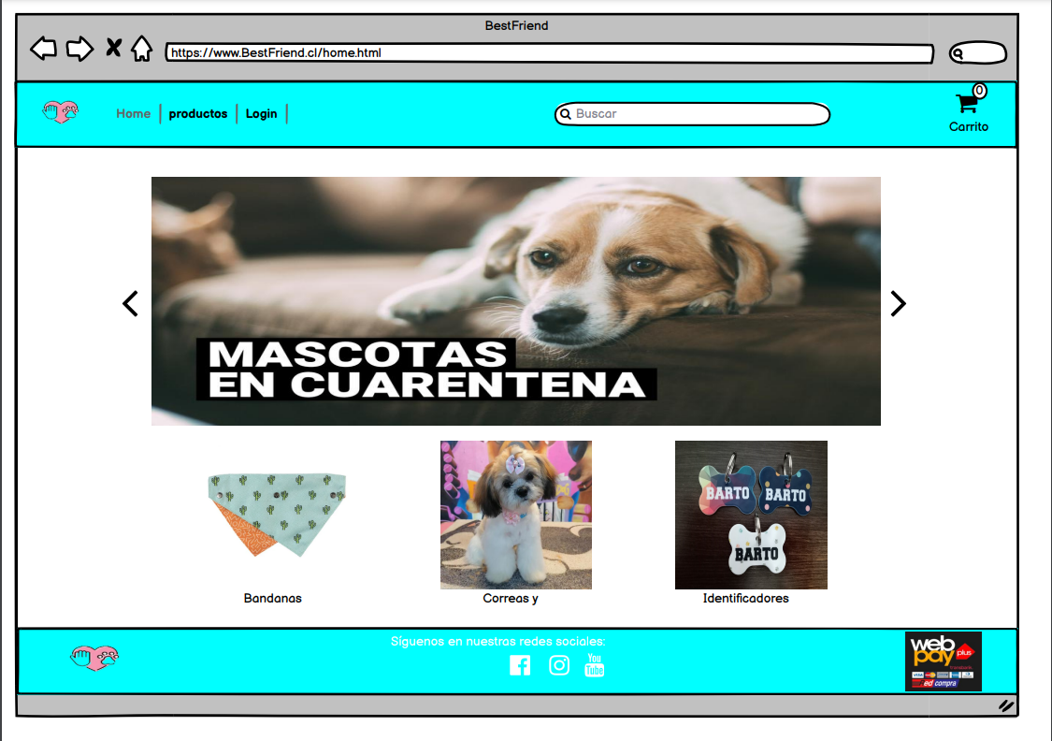
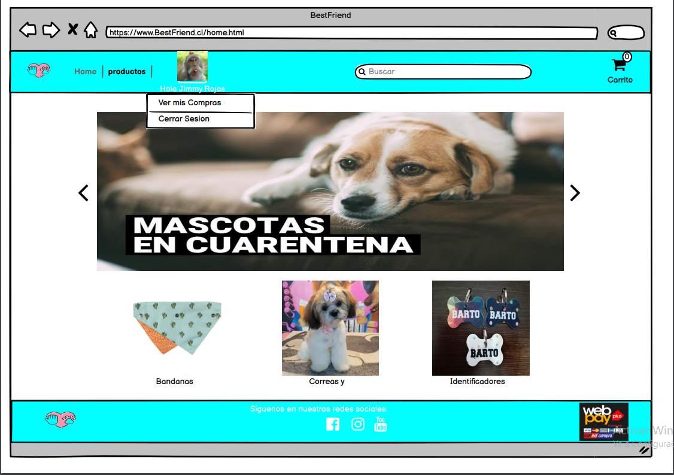
Usuario Admin
No Logueado
Usuario Cliente
Tipos de Vistas

Slide 5
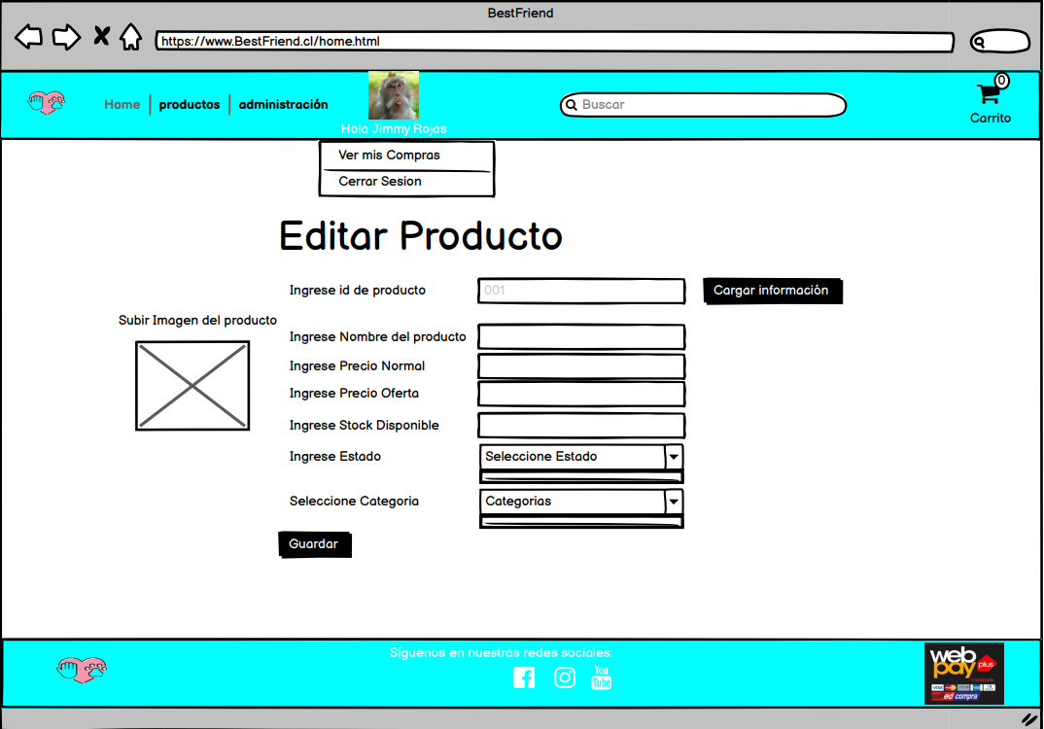
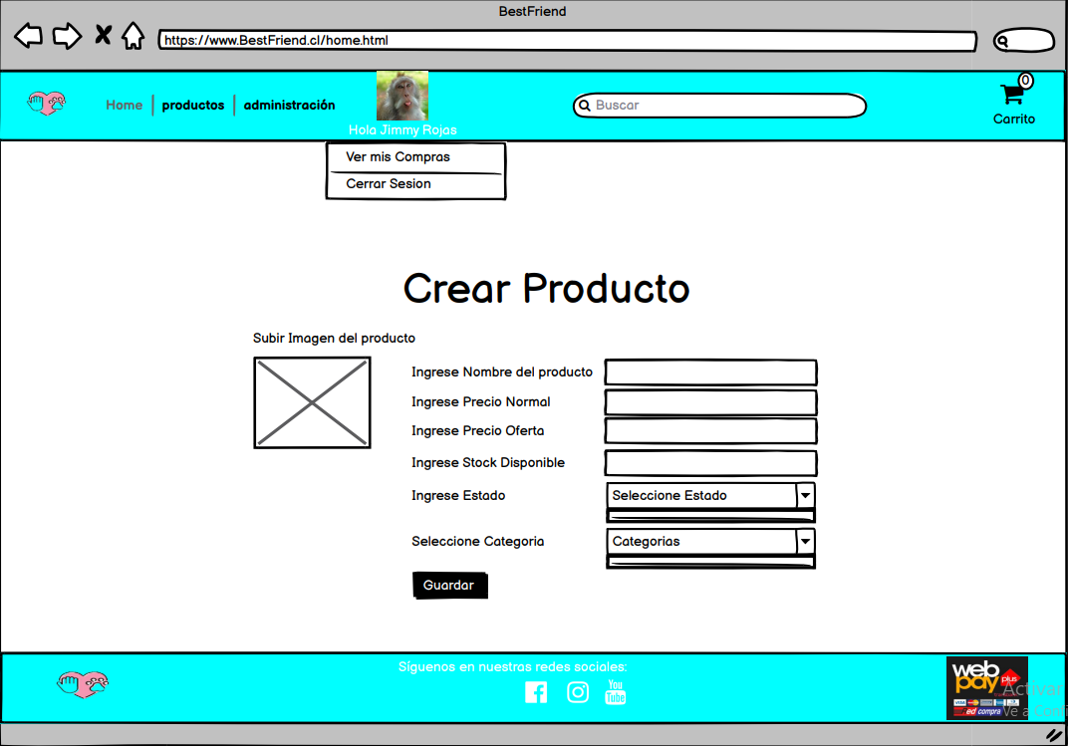
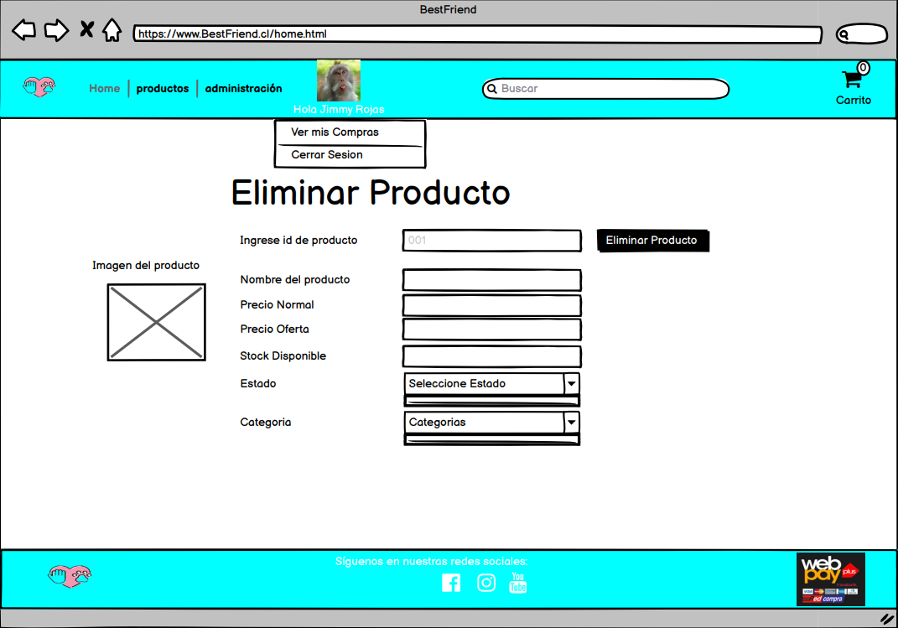
Editar Producto
Crear Producto
Eliminar Producto
Eliminar, Editor y Crear Producto

Slide 6
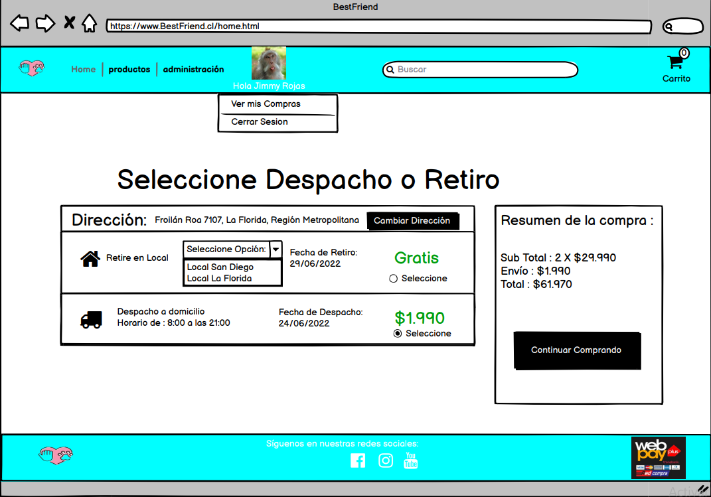
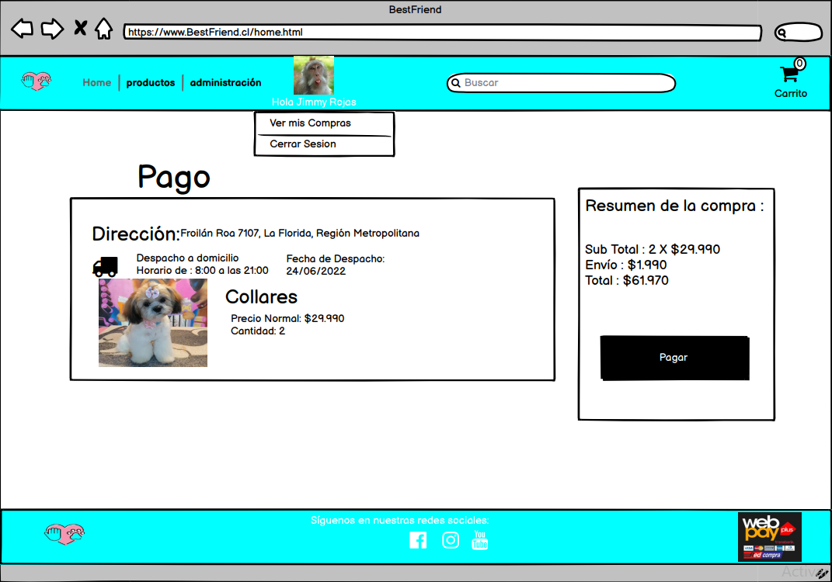
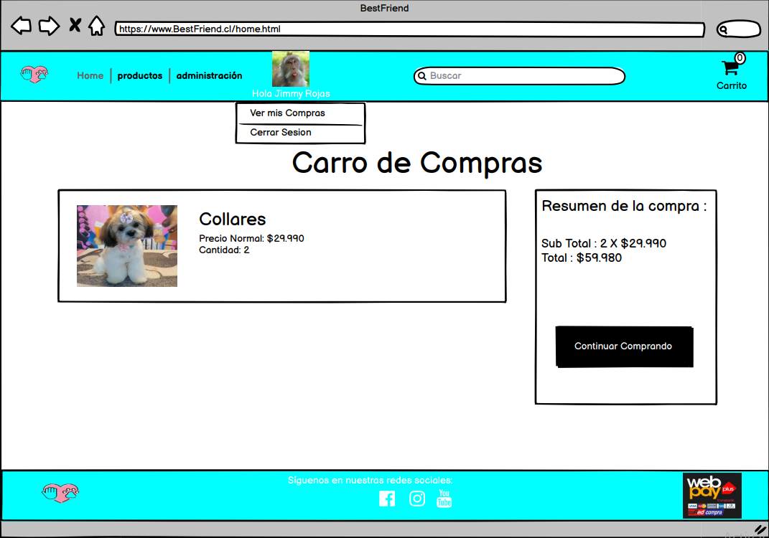
Carro de Compras

Slide 7
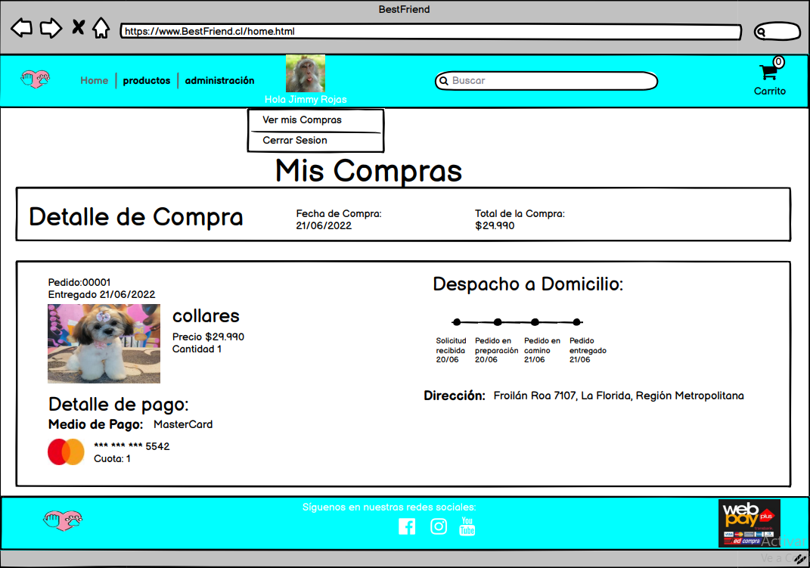
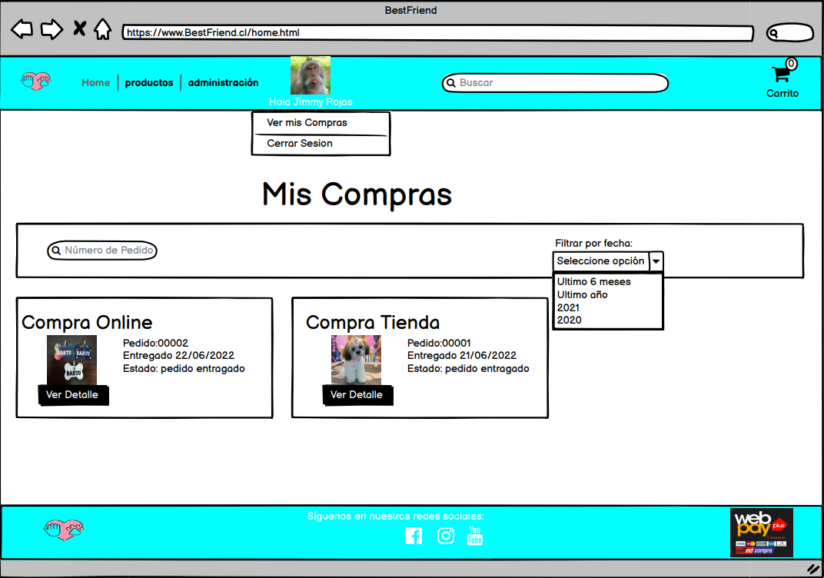
Mis Compras

Slide 8
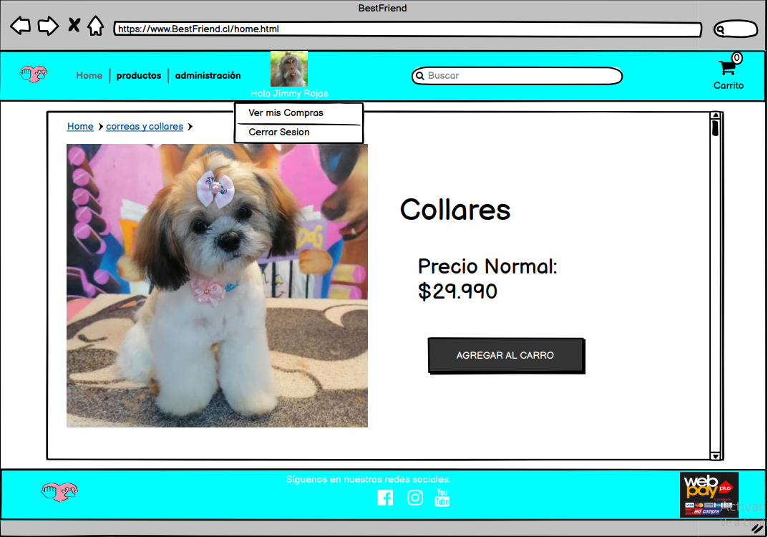
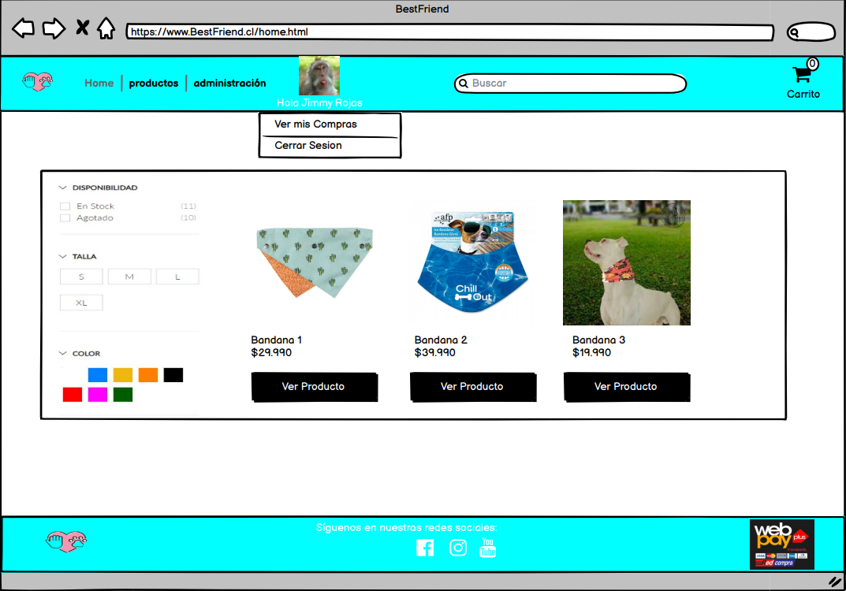
Categoría y Producto

Slide 9
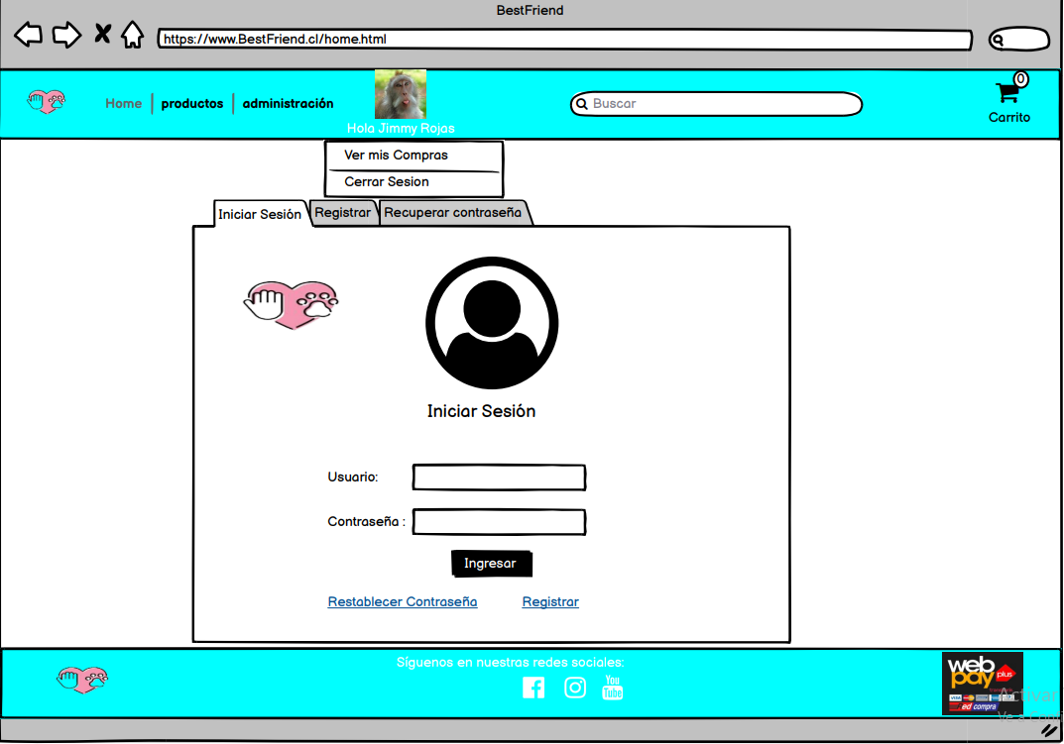
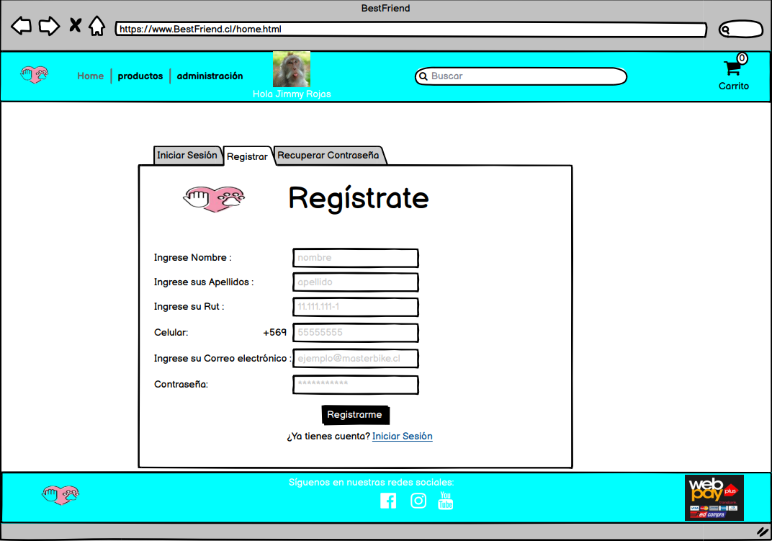
Login y Registro

Slide 10
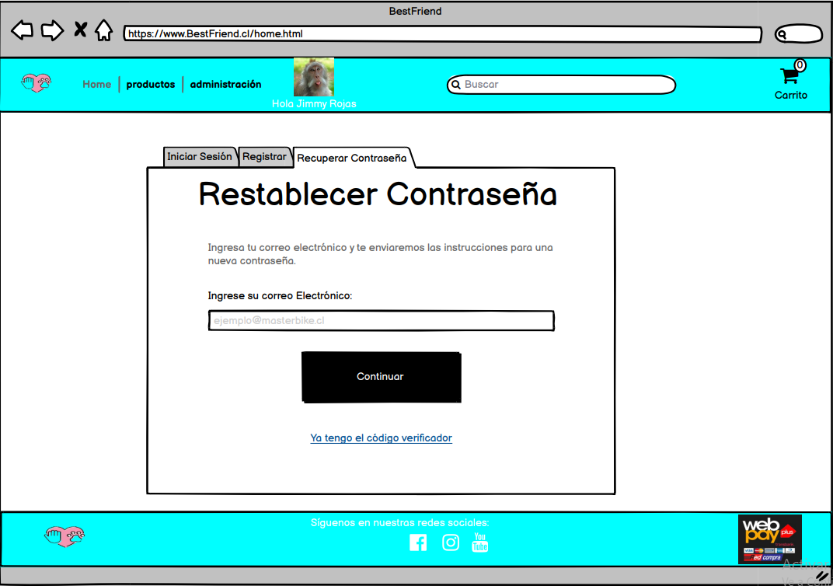
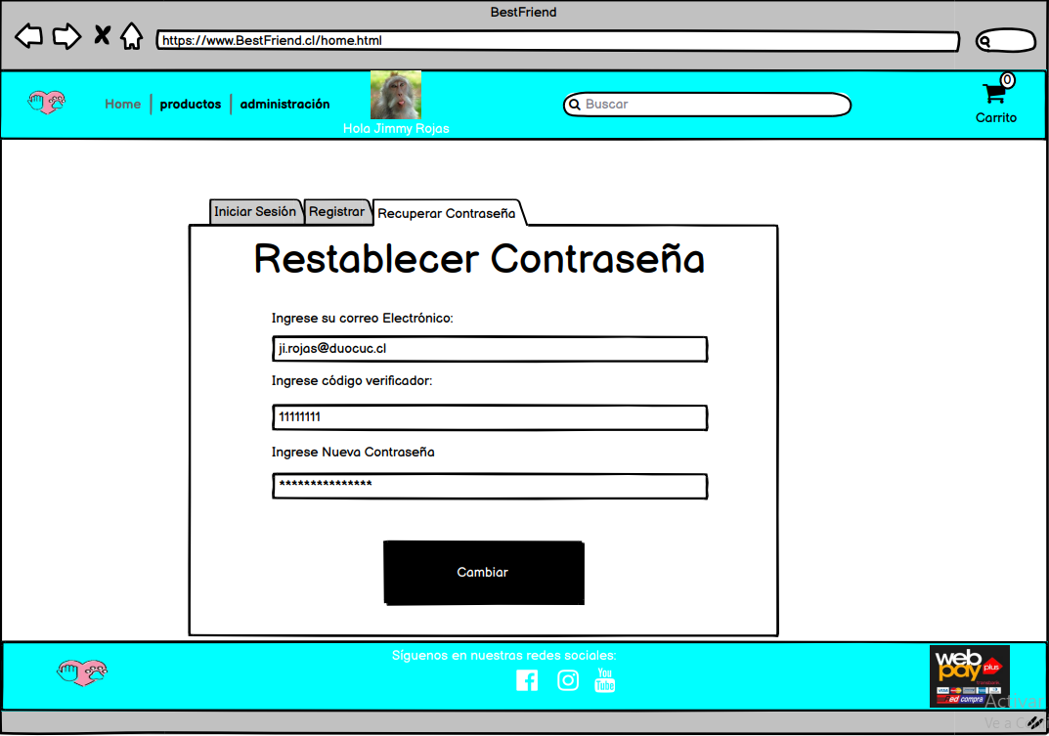
Recuperacion de Contraseña

Slide 11
FUNCIONES DEL SISTEMA
El sistema permite registrar clientes para acceder a los servicios de ventas
El sistema permite a los clientes generar una compra, descontando los productos del stock una vez creada la venta y realizar descuentos en caso de tratarse de una promoción o de un cliente suscrito.
Para los usuarios registrados el sistema permite ver un historial de ventas realizadas, además, del estado del despacho de las ventas.
Para el despacho de los productos, el sistema entrega una traza de seguimiento del despacho en el caso de los envíos a domicilio de clientes registrados, mostrando fecha y hora en que se toma el pedido, se despacha y es recibido por el cliente, cerrando el ciclo.

Slide 12
CONCLUSIÓN
Presentamos la solución para la empresa Best Friend con sus respectivos mockups y desarrollo lógico de este, con este se llevara a cabo la codificación para la empresa y cumplir con sus respectivas necesidades.
Además, pudimos profundizar los contenidos vistos en el semestre y detectar nuevas dificultades y desafíos que nos servirán de experiencia en un entorno laboral.

